Slide 1

GRUPUL SCOLAR DUMBRAVENI
Programul
Microsoft Word
Tehnologia informatiei
Prof. ROMEO BOLOHAN

Slide 2
Cuprins:
Pornirea programului
Taste utile pentru scris
Operatii care se fac intr-un document
Elementele ferestrei Word
Bara de butoane
Meniul File
Operatii cu fisiere Word
Imagini, tabele etc
…diverse
Prof. ROMEO BOLOHAN

Slide 3
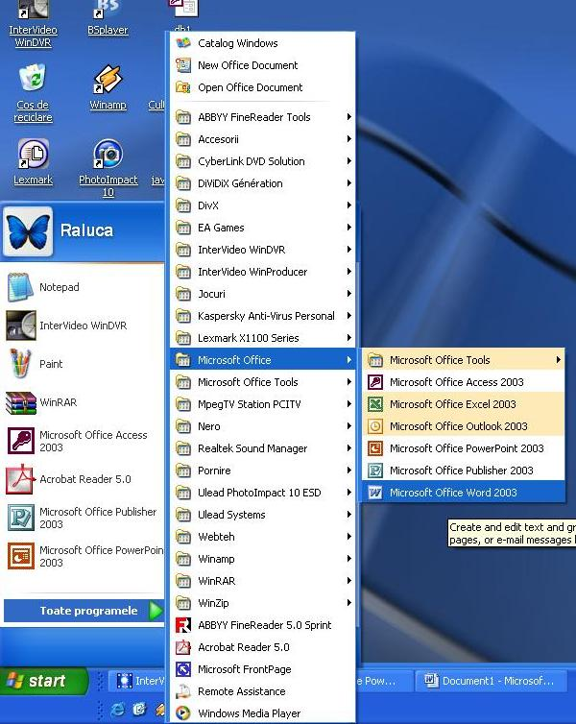
Modul de pornire:
START – Programs - Microsoft Office - Microsoft Word
face parte din pachetul de programe Microsoft Office
este folosit pentru tehnoredactarea computerizata
fisierul Word are extensia .doc
un fisier word = document
este format din mai multe foi
Prof. ROMEO BOLOHAN

Slide 4
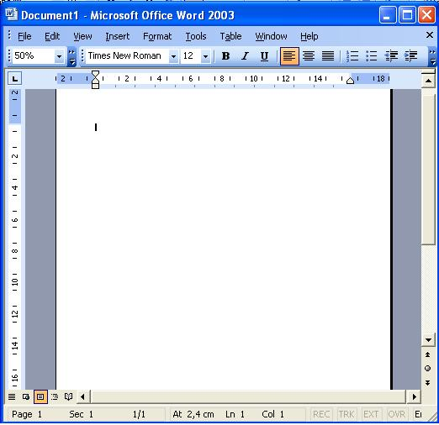
Taste folosite pentru scris
Enter - rand nou
Space - spatiu
Tab - aliniate
Caps Lock – pentru a scrie toate literele mari
Shift - prima litera mare
Delete – stergere in spate
Home – cursorul la inceputul randului
End – cursorul la sfarsitul randului
Page Up– o pagina in sus
Page Down – o pagina in jos
Sagetile – deplasare in pagina
- stergere in fata
Prof. ROMEO BOLOHAN

Slide 5
Operatiile care se pot face intr-un document:
Se pot introduce diferite texte, sub diferite forme
Se pot edita si modifica textele, caracterele
Se pot introduce diferite poze si imagini
Se pot realiza tabele
Paginilor li se pot introduce – numere de pagina
- antete si subsoluri
- simboluri
- diagrame
- functii matematice
- margini, chenare
- comentarii, obiecte, etc
Prof. ROMEO BOLOHAN

Slide 6
Elementele ferestrei Word
Butoane de redimensionare
Bara de titlu
Bara de meniu
Bara de butoane
Bara de defilare
Zona de lucru
Bara de stare
Prof. ROMEO BOLOHAN

Slide 7
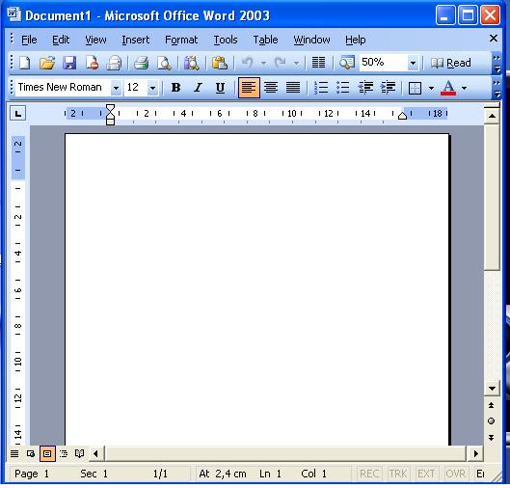
!!!! Inainte de orice operatie, textul se selecteaza
Bara de butoane folosita pentru formatarea textului
Formatare = aranjare dupa preferinte
Prof. ROMEO BOLOHAN

Slide 8
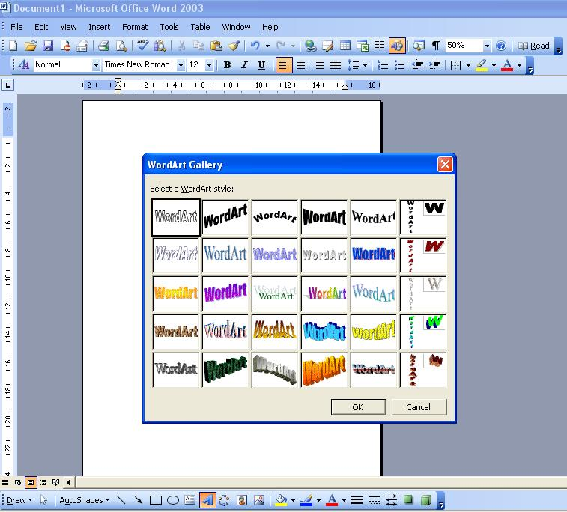
!!! Fiecarui buton din bara de butoane ii corespunde o comanda din bara de meniu
Butoane folosite pentru fisiere
Anularea comenzii anterioare…
Vizualizarea marimii paginii
Butoane pentru “desen”
Prof. ROMEO BOLOHAN

Slide 9
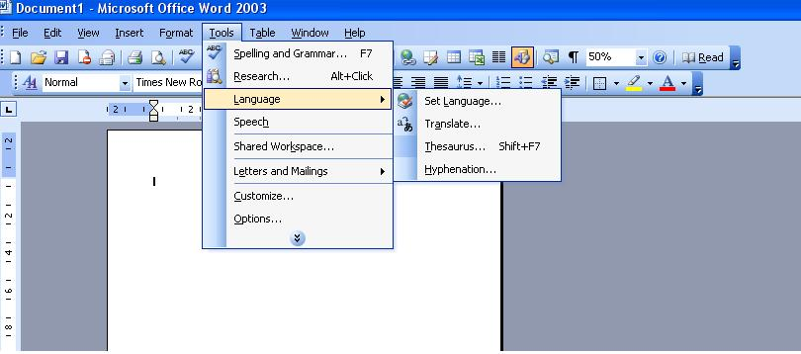
Pentru a introduce sau sterge butoane din bara de butoane:
Butoane folosite pentru realizarea tabelelor
Clic dreapata in spatele barii de butoane - Particularizare
Setarea tastaturii pe alta limba
Prof. ROMEO BOLOHAN

Slide 10
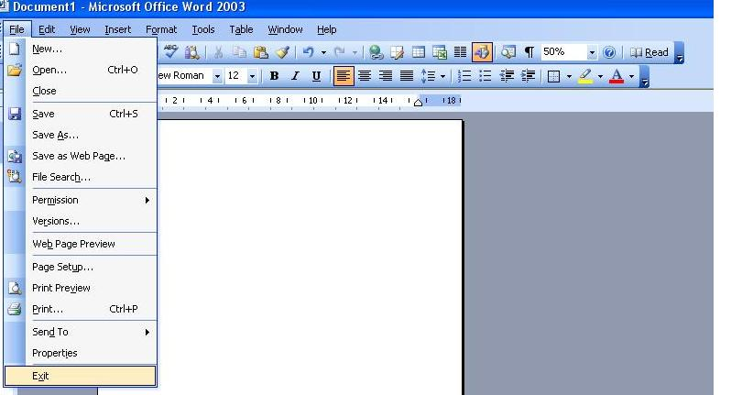
!!!! Cel mai utilizat meniu
Document nou
Deschidere document existent
Salvare document
Salvare document sub un alt nume si in alt loc
Setarile paginii
Vizualizare inaintea imprimarii
Imprimare
Proprietati
Iesire din program
Prof. ROMEO BOLOHAN

Slide 11
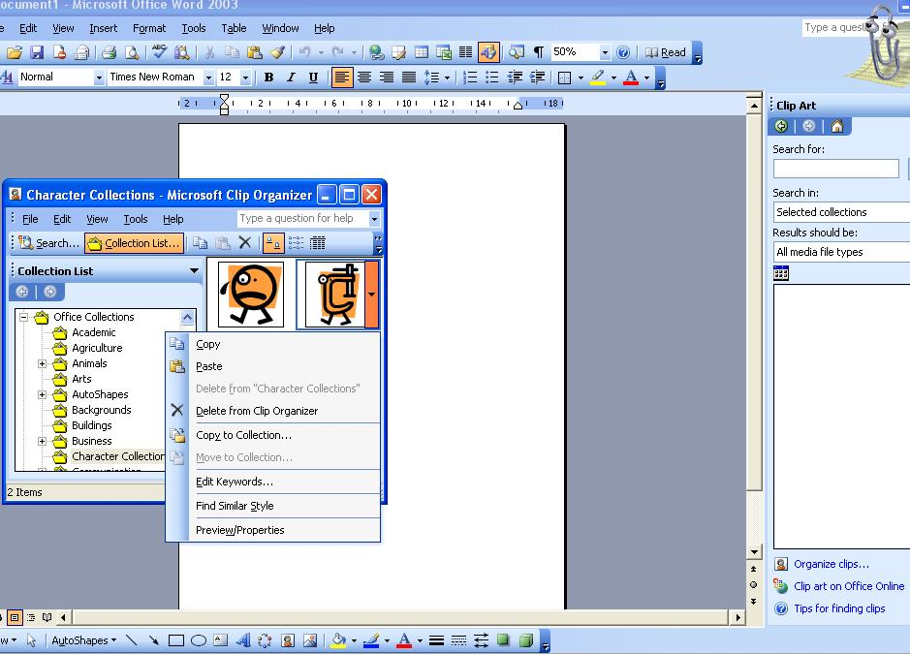
Introducere Iamgini si tabele
Meniu – pentru Imagini (Insert – Picture)
Meniu - pentru tabele (Insert- Table, Draw Table)
Butoane pentru tabele
Clic dreapta - Paste
Butoane pentru introducerea de imagini
Prof. ROMEO BOLOHAN

Slide 12
Sfarsit
Iti multumesc
pentru rabdare!
Test
Prof. ROMEO BOLOHAN

